Slide 1
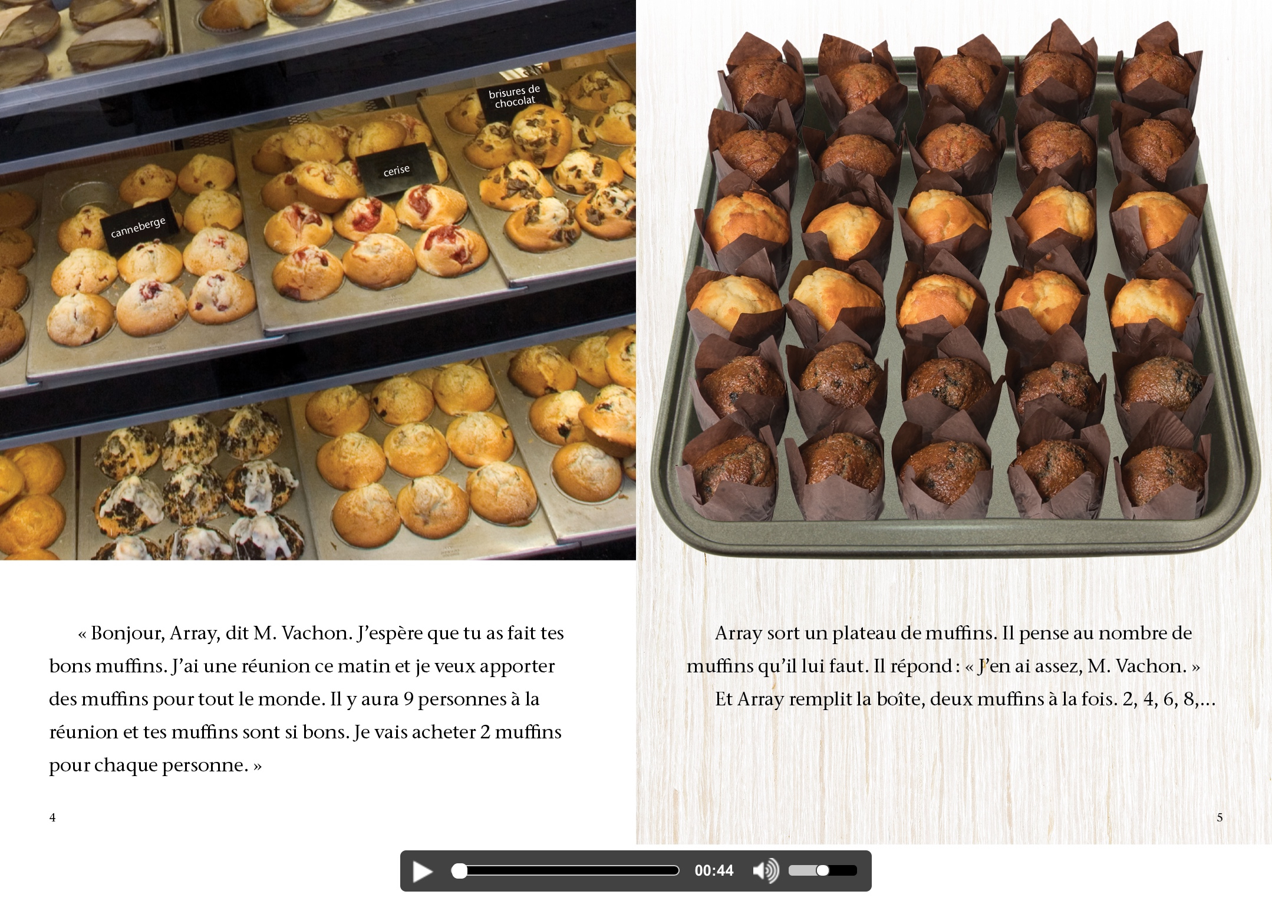
Addition et soustraction
Allez à La boulangerie d’Array
Utilisez l’option de lecture à haute voix si vous voulez.
Passez aux pages 4 et 5 et discutez des questions suivantes :
Comment sont disposés les muffins dans chaque plateau?
Comment compterais-tu les muffins dans chaque plateau?
Combien de muffins penses-tu que M. Vachon commande?

